Slide 1

Produktpräsentation
DPZ-plus
Dichte Greifer

Slide 2
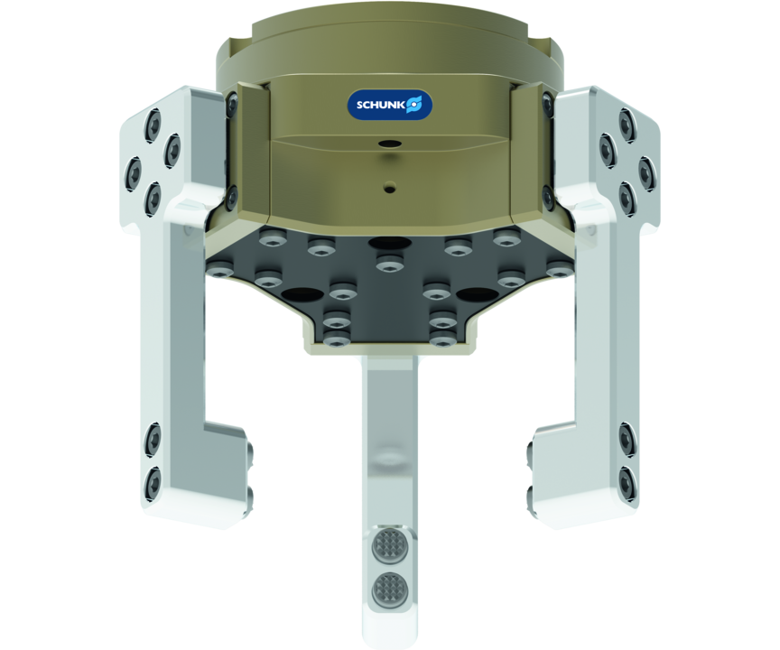
Dichte Greifer
Trotz der hohen Momentenbelastbarkeit der Grundbacken erfüllt dieser abgedichtete 3-Finger-Zentrischgreifer die Anforderungen gemäß IP67 und lässt keine Stoffe aus der Arbeitsumgebung ins Innere der Komponente eindringen

Slide 3

Voll gekapselt. Zuverlässig. Präzise.

Slide 4
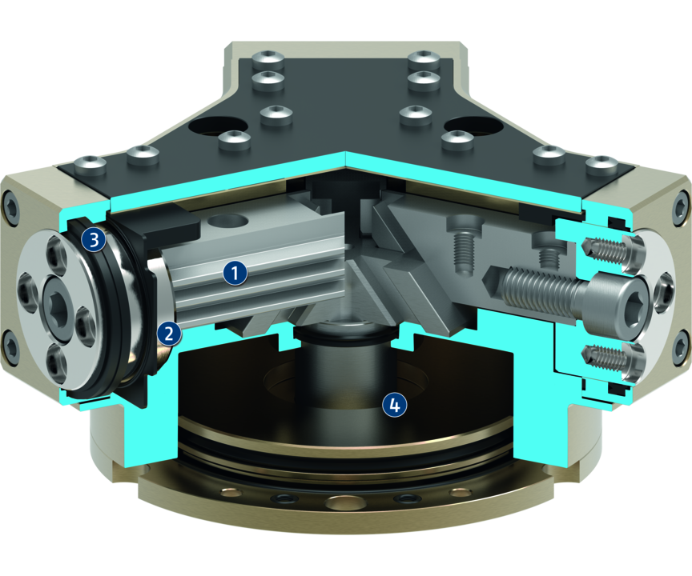
Funktionsprinzip
Funktionsbeschreibung
Der Kolben wird über Druckluft nach oben bzw. unten bewegt.
Die schrägen Wirkflächen des Keilhakens erzeugen dabei eine synchrone, zentrische Backenbewegung.
1
Innere Grundbacke mit Vielzahn-Gleitführung
2
Äußere runde Grundbacke
3
Lippendichtung
4
Rundkolben mit Stange und Keilhaken

Slide 5
Vorteile – Ihr Nutzen
Robuste Vielzahn-Gleitführung im Inneren für präzise Handhabung unterschiedlicher Werkstücke
Lippendichtung an der äußeren Rundführung für dauerhaft sichere Abdichtung des Greifers
Große Momentenaufnahme möglich geeignet für den Einsatz langer Greiferfinger
Dichter 3-Finger-Zentrischgreifer erfüllt trotz hoher Momentenbelastbarkeit die Anforderungen gemäß IP67
Befestigung an einer Greiferseite in zwei Anschraubrichtungen für universelle und flexible Montage des Greifers
Höchste Greifkräfte bei kompakter Bauweise für ein vielseitiges Anwendungsspektrum
Energieversorgung über schlauchlosen Direktanschluss oder über Verschraubungen für die flexible Druckversorgung in allen Automatisierungslösungen
Kompakte Baumaße für minimierte Störkonturen in der Handhabung

Slide 6
Technische Daten
Technische Daten Übersicht
Baugröße | Hub pro Backe | Schließkraft | Öffnungskraft | Empfohlenes Werkstückgewicht | Eigenmasse | Max. zulässige Fingerlänge
 | [mm] | [N] | [N] | [kg] | [kg] | [mm]
40 | 2.5 | 230 .. 320 | 250 .. 355 | 1.15 | 0.2 .. 0.25 | 30 .. 40
50 | 2 .. 4 | 290 .. 830 | 320 .. 945 | 1.45 .. 3.06 | 0.37 .. 0.45 | 30 .. 50
64 | 3 .. 6 | 520 .. 1215 | 620 .. 1490 | 2.6 .. 4.6 | 0.62 .. 0.92 | 40 .. 64
80 | 4 .. 8 | 900 .. 2725 | 1000 .. 2765 | 4.5 .. 10.35 | 1.3 .. 1.6 | 50 .. 80
100 | 5 .. 10 | 1620 .. 4950 | 1920 .. 5460 | 8.1 .. 18 | 1.9 .. 2.3 | 64 .. 100
125 | 6 .. 13 | 2945 .. 7000 | 3000 .. 8300 | 14.7 .. 27.5 | 3.5 .. 4.7 | 80 .. 125
160 | 8 .. 16 | 5700 .. 14260 | 5880 .. 15070 | 28.5 .. 52 | 7.9 .. 9.7 | 80 .. 125
200 | 14 .. 25 | 6750 .. 16500 | 7160 .. 17150 | 33.5 .. 60 | 15.6 .. 20.1 | 100 .. 160

